Slide 1
Area de microbiologia
“Agronanotecnologia”
Por:
Itandehui Juanita Erendira Esparza Arredondo
Saltillo, Coahuila.
Junio 2016

Slide 2
Introducción
El Centro de Investigación en Química Aplicada es un organismo descentralizado, perteneciente al Sistema de Centros Públicos de Investigación del Consejo Nacional de Ciencia y Tecnología que tiene por objetivo realizar actividades de investigación científica básica y aplicada, desarrollo experimental, innovación tecnológica y formación especializada de capital humano de alto nivel en los campos de la química, los polímeros, los materiales avanzados, la biotecnología, el medio ambiente, los recursos naturales y demás disciplinas afines

Slide 3
Asesores:
Dr. Ricardo Hugo Lira Saldívar
Dra. Ileana Vera Reyes
Dr. Gabriel Gallegos Morales

Slide 4
Proyectos
Caracterización de efectos antimicrobiales de nanopartículas metálicas.
Efecto en germinación de semillas y crecimiento de plántula.
Aislamientos de cepas bacterianas para diferentes investigaciones.

Slide 5
Actividades desarrolladas
Preparación de medio de cultivo.
Purificación de organismos Fito- patógenos
Aislamiento de organismos Fito- patógenos
Reproducción de capas de organismos Fitopatógenos
Reactivación de cepas bacteriológicas

Slide 6
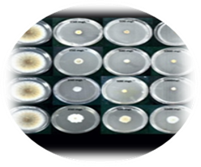
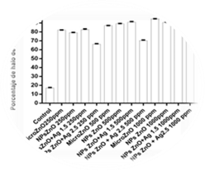
Actividades Desarrolladas
Establecimiento de ensayos con nanopartículas metálicas.
Elaboración de medios con nanopartículas metálicas.
Evaluación de parámetros, análisis estadísticos y gráficos.

Slide 7
Otras actividades
Extracción de jugo de naranja y medición de solidos solubles; realización de bioensayo con semillas inhibidas con nanopartículas.
Asesoramiento a alumnos de licenciatura y tesistas
Revisiones de literatura y modificación de citas bibliográficas

Slide 8
Herramientas utilizadas
Softwares y programas empleados
INGLES

Slide 9
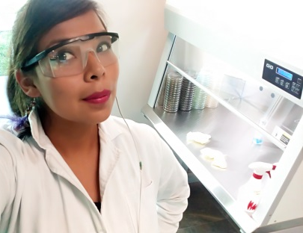
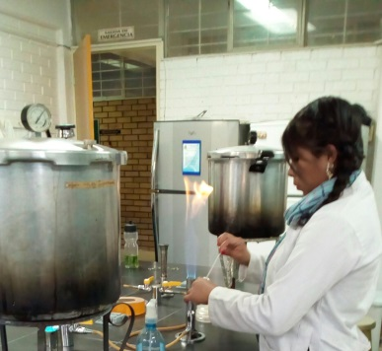
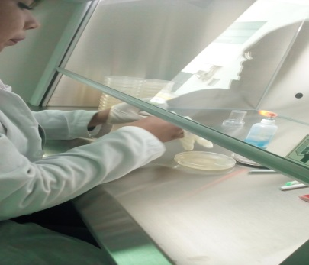
Otros puntos
Experiencias
Carencias
Sugerencias

Slide 10
Gracias

